Slide 1
講題:從複息滾存到「福式滾傳」
中國基督教播道會康泉堂崇拜
經文:創世記12:1-9
日期: 10月5日

Slide 3
創世記12:1-9
1.耶和華對亞伯蘭說：你要離開本地、本族、父家，往我所要指示你的地去。
2.我必叫你成為大國。我必賜福給你，叫你的名為大；你也要叫別人得福。
3.為你祝福的，我必賜福與他；那咒詛你的，我必咒詛他。地上的萬族都要因你得福。
4.亞伯蘭就照著耶和華的吩咐去了；羅得也和他同去。亞伯蘭出哈蘭的時候年七十五歲。
5.亞伯蘭將他妻子撒萊和姪兒羅得，連他們在哈蘭所積蓄的財物、所得的人口，都帶往迦南地去。他們就到了迦南地。
6.亞伯蘭經過那地，到了示劍地方、摩利橡樹那裡。那時迦南人住在那地。
7.耶和華向亞伯蘭顯現，說：我要把這地賜給你的後裔。亞伯蘭就在那裡為向他顯現的耶和華築了一座壇。
8.從那裡他又遷到伯特利東邊的山，支搭帳棚；西邊是伯特利，東邊是艾。他在那裡又為耶和華築了一座壇，求告耶和華的名。
9.後來亞伯蘭又漸漸遷往南地去。

Slide 4
創世記12:1-9
1.耶和華對亞伯蘭說：你要離開本地、本族、父家，往我所要指示你的地去。
2.我必叫你成為大國。我必賜福給你，叫你的名為大；你也要叫別人得福。
3.為你祝福的，我必賜福與他；那咒詛你的，我必咒詛他。地上的萬族都要因你得福。
4.亞伯蘭就照著耶和華的吩咐去了；羅得也和他同去。亞伯蘭出哈蘭的時候年七十五歲。
5.亞伯蘭將他妻子撒萊和姪兒羅得，連他們在哈蘭所積蓄的財物、所得的人口，都帶往迦南地去。他們就到了迦南地。
6.亞伯蘭經過那地，到了示劍地方、摩利橡樹那裡。那時迦南人住在那地。
7.耶和華向亞伯蘭顯現，說：我要把這地賜給你的後裔。亞伯蘭就在那裡為向他顯現的耶和華築了一座壇。
8.從那裡他又遷到伯特利東邊的山，支搭帳棚；西邊是伯特利，東邊是艾。他在那裡又為耶和華築了一座壇，求告耶和華的名。
9.後來亞伯蘭又漸漸遷往南地去。
上帝的呼喚（十二1－3）
亞伯蘭的回應（十二4－9）

Slide 5
A.蒙福的呼喚: 命令和應許

Slide 6
1.1呼召的背景:創世記1至11章
可稱為是創世記，甚至整本聖經的普世性序言
創造（一，二章）
始祖犯罪（創三章）
救贖（創三15，九9-27）
洪水事件（創四至九章）
巴別塔事件（創十，十一章）
女人的後裔會「壓傷」蛇的頭（創三15）
不再有洪水之災，神揀選閃的後裔（創九9-27）

Slide 7
A.蒙福的呼喚: 命令和應許
1 耶和華對亞伯蘭說：「你要離開本地、本族、父家，
到我指示你的地方去。
2 我必使你成為大國，
必賜福給你，
使你的名為大，
你要使別人得福，
3 給你祝福的，我必賜福給他；
咒詛你的，我必咒詛他；
地上的萬族都必因你得福。」

Slide 8
A.蒙福的呼喚: 命令和應許
1 耶和華對亞伯蘭說：「你要離開本地、本族、父家，
到我指示你的地方去。
2 我必使你成為大國，
必賜福給你，
使你的名為大，
你要使別人得福，
3 給你祝福的，我必賜福給他；
咒詛你的，我必咒詛他；
地上的萬族都必因你得福。」

Slide 9
A.蒙福的呼喚: 命令和應許(創12:1-3)
1 耶和華對亞伯蘭說：「你要離開本地、本族、父家，
到我指示你的地方去。
2 我必使你成為大國，
必賜福給你，
使你的名為大，
你要使別人得福（原文：你要成為福氣），
3 給你祝福的，我必賜福給他；
咒詛你的，我必咒詛他；
地上的萬族都必因你得福。」

Slide 10
A.蒙福的呼喚: 命令和應許(創12:1-3)
第一個命令: 你要離開本地、本族、父家，
到我指示你的地方去。
首三個應許:
1)我必使你成為大國，
2)必賜福給你，
3)使你的名為大，
第二個命令:
你要使別人得福（原文：你要成為福氣）

Slide 11
A.蒙福的呼喚: 命令和應許(創12:1-3)
第二個命令:
你要使別人得福（原文：你要成為福氣）
另外三個應許:
1)給你祝福的，我必賜福給他們；
2)咒詛你的，我必咒詛他；
3)地上的萬族都必因你得福。

Slide 12
B.蒙福的方式: 順服神引領

Slide 13
創世記12:1-9
1.耶和華對亞伯蘭說：你要離開本地、本族、父家，往我所要指示你的地去。
2.我必叫你成為大國。我必賜福給你，叫你的名為大；你也要叫別人得福。
3.為你祝福的，我必賜福與他；那咒詛你的，我必咒詛他。地上的萬族都要因你得福。
4.亞伯蘭就照著耶和華的吩咐去了；羅得也和他同去。亞伯蘭出哈蘭的時候年七十五歲。
5.亞伯蘭將他妻子撒萊和姪兒羅得，連他們在哈蘭所積蓄的財物、所得的人口，都帶往迦南地去。他們就到了迦南地。
6.亞伯蘭經過那地，到了示劍地方、摩利橡樹那裡。那時迦南人住在那地。
7.耶和華向亞伯蘭顯現，說：我要把這地賜給你的後裔。亞伯蘭就在那裡為向他顯現的耶和華築了一座壇。
8.從那裡他又遷到伯特利東邊的山，支搭帳棚；西邊是伯特利，東邊是艾。他在那裡又為耶和華築了一座壇，求告耶和華的名。
9.後來亞伯蘭又漸漸遷往南地去。

Slide 14
B.蒙福的方式: 順服神引領(創12:4-9)
4.亞伯蘭就照著耶和華的吩咐去了；羅得也和他同去。亞伯蘭出哈蘭的時候年七十五歲。
5.亞伯蘭將他妻子撒萊和姪兒羅得，連他們在哈蘭所積蓄的財物、所得的人口，都帶往迦南地去。他們就到了迦南地。
6.亞伯蘭經過那地，到了示劍地方、摩利橡樹那裡。那時迦南人住在那地。
7.耶和華向亞伯蘭顯現，說：我要把這地賜給你的後裔。亞伯蘭就在那裡為向他顯現的耶和華築了一座壇。
8.從那裡他又遷到伯特利東邊的山，支搭帳棚；西邊是伯特利，東邊是艾。他在那裡又為耶和華築了一座壇，求告耶和華的名。
9.後來亞伯蘭又漸漸遷往南地去。

Slide 15
現實處境是否真的那麼容易順服神的帶領呢？ 這呼召對亞伯蘭有何挑戰?

Slide 16
B.蒙福的方式: 順服神引領(創12:4-9)
挑戰一.
離開安舒區
創12:5「把他們在哈蘭所積蓄的財物、所得的人口都帶走。。。」
來11:8「亞伯拉罕因著信，蒙召的時候就遵命出去，往將來要得為業的地方去；出去的時候，還不知往哪裡去。」

Slide 17
B.蒙福的方式: 順服神引領(創12:4-9)
挑戰二.
自己的限制（歲數和妻子不育）
創11:30 撒萊不生育，沒有孩子。
創12:4亞伯蘭出哈蘭的時候年七十五歲。

Slide 18
B.蒙福的方式: 順服神引領(創12:4-9)
挑戰三.
危險環境（迦南人）
創12:6「…那時迦南人住在那地。」(參民13:32-33)

Slide 19
生命中的挑戰:
當上帝的帶領不似預期

Slide 20
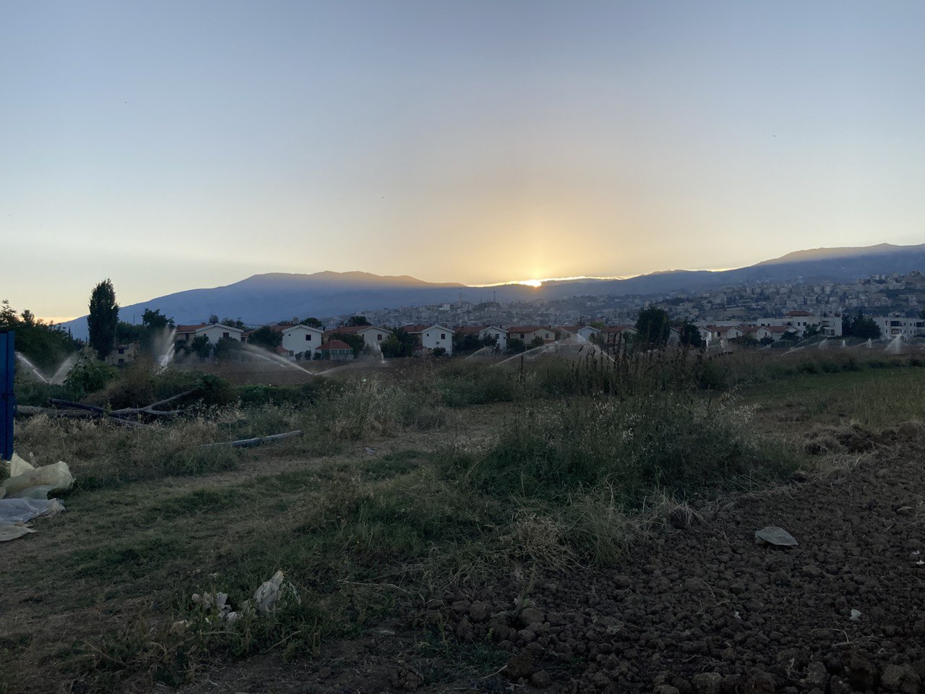

Slide 21
神想我將來去哪裡服事？(2013-2015+)
「主呀，我的確是想到中東服事，但這真的是你心意嗎?
如果是的話，你可否給我一些具體的理由，為什麼想我到中東而非其他地方服事穆民；不然的話，求你告訴我你想我將來到哪裡服事，我也願意順服的。」

Slide 22
順服不是沒有自己意思,而是把自己的心意降服在神心意之下

Slide 23
原因:
靈修經歷-啟9:12-16(2014年)
阿拉伯語和古蘭經:穆民的聖書(2015年)
猶太人和阿拉佰人兩大世仇的關係復和(2023-2024)

Slide 24
生命中的挑戰:
當上帝的帶領不似預期

Slide 25
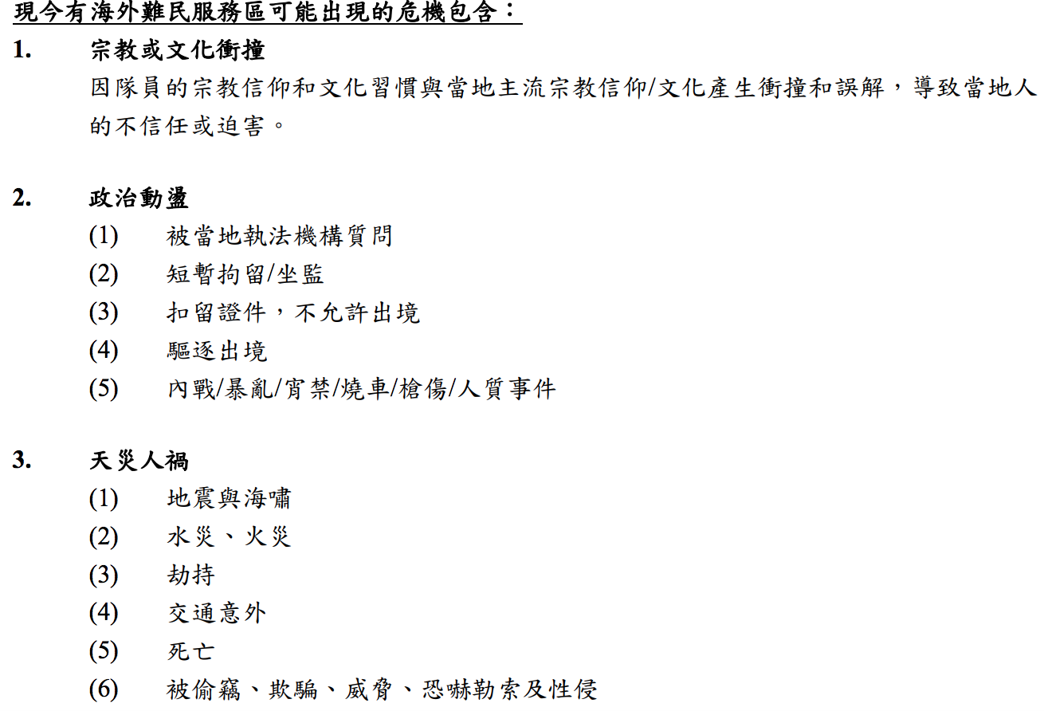

Slide 26
神要我們順服原是叫我們蒙福

Slide 27
C.蒙福的回應: 滾傳到萬族

Slide 30
C.蒙福的回應: 滾傳到萬族(創12:3)
1 耶和華對亞伯蘭說：「你要離開本地、本族、父家，
到我指示你的地方去。
2 我必使你成為大國，
必賜福給你，
使你的名為大，
你要使別人得福（原文：你要成為福氣），
3 給你祝福的，我必賜福給他；
咒詛你的，我必咒詛他；
地上的萬族都必因你得福。」
頂線祝福（屬天的祝福）
「我必賜福給你」
底線祝福（地上的使命）
「地上的萬族都必因你得福」

Slide 31
創12:1-3亞伯拉罕之約的重要性
神透過揀選一個人揀選一個家族，透過揀選一個家族揀選一個民族，為要完成他對普世人類的救贖計畫。
以色列被揀選最終是為了萬族萬民。
在新舊約多次以不同形式呈現出神在亞伯拉罕之約所帶出的重要主題

Slide 32
C.蒙福的回應: 滾傳到萬族
神愛萬族的心
摩西五經
歷史書
詩歌智慧書
神愛萬族的心
大先知書
小先知書
神愛萬族的心

Slide 33
C.蒙福的回應: 滾傳到萬族
神愛萬族的心
四福音
使徒行傳
保羅書信
神愛萬族的心
大公書信
啟示錄
神愛萬族的心

Slide 34
整本聖經由始至終都圍繞著一個核心主題，你認為那核心主題是什麼？

Slide 35
神的宣教傳記..
神在萬國得榮耀的故事..
神救贖萬民的愛情故事..

Slide 36
你們既屬乎基督，就是亞伯拉罕的後裔，是照著應許承受產業的了。(加拉太書3:29)
今天每一個跟隨主的人都是亞伯拉罕的屬靈後裔,我們都承傳了「地上萬族因你得福」這使命。

Slide 37
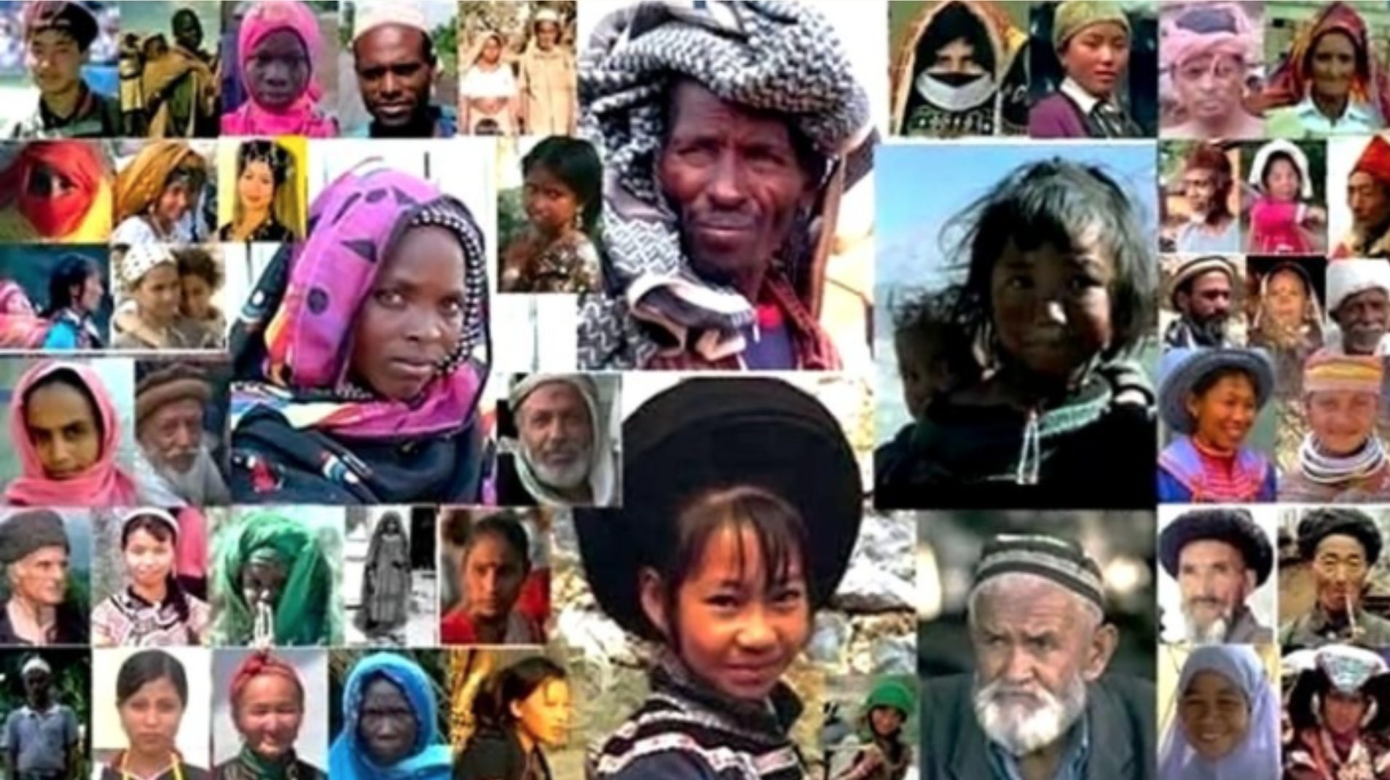
2024全球未得之民：>34億人口(Joshua project 2024)
Source: Joshua project. Website: https://joshuaproject.net/progress/1

Slide 38
「不做宣教士，就做宣教事」
凡是認真履行大使命的信徒，都是在參與一場跨世代的普世宣教運動中，只是當中有不同的角色而已。

Slide 40
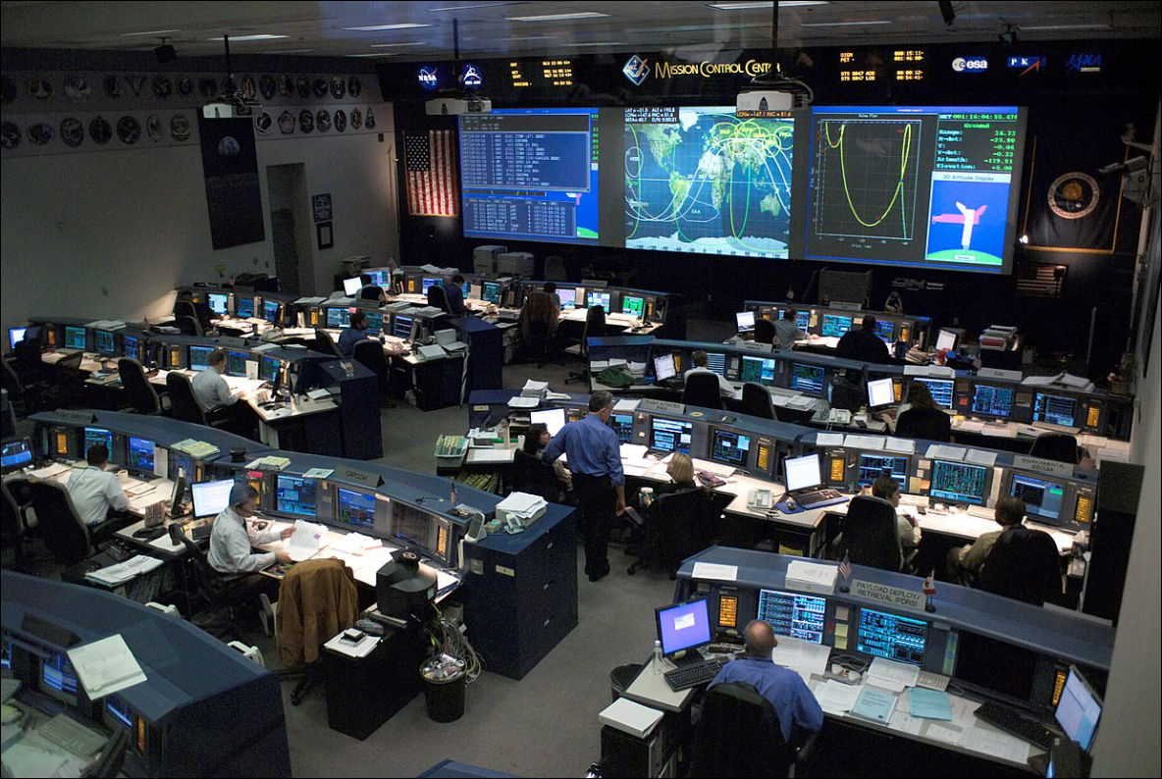
差派者
這事誰肯依從你們呢？上陣的得多少，看守器具的也得多少；應當大家平分。(撒上30:24)

Slide 41
差派者
這事誰肯依從你們呢？上陣的得多少，看守器具的也得多少；應當大家平分。(撒上30:24)
在後方以禱告、奉獻及關顧等方法支援在前方的宣教士,包括作代禱勇士, 關顧宣教士在港父母等等

Slide 42
歡迎者
和你們同居的外人，你們要看他如本地人一樣，並要愛他如己，因為你們在埃及地也作過寄居的。我是耶和華─你們的神。(利19:34)

Slide 43
歡迎者
和你們同居的外人，你們要看他如本地人一樣，並要愛他如己，因為你們在埃及地也作過寄居的。我是耶和華─你們的神。(利19:34)
在香港向不同民族見證主,接待來自福音封閉國家的寄居者

Slide 44
2021年香港非華裔人口
Sources：香港2021年人口普查數據https://www.had.gov.hk/rru/tc_chi/info/demographics.htm

Slide 45
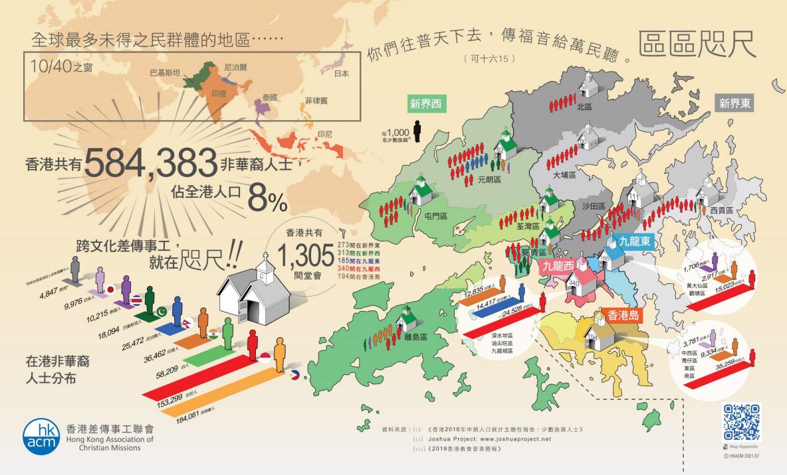

Slide 46
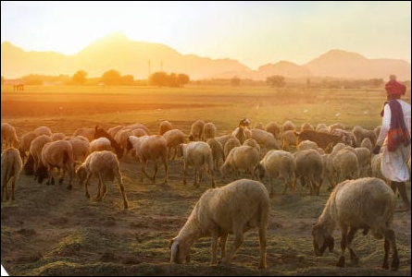
動員者
耶穌前來，對他們說：“天上地上一切的權柄都賜給我了，所以你們要去，使萬民作我的門徒，給他們施洗歸入父、子、聖靈的名下，凡我所吩咐你們的，都要教導他們遵守。看啊，我時時刻刻都與你們同在，直到這時代的終結。”(太28:18-20)

Slide 47
動員者
耶穌前來，對他們說：“天上地上一切的權柄都賜給我了，所以你們要去，使萬民作我的門徒，給他們施洗歸入父、子、聖靈的名下，凡我所吩咐你們的，都要教導他們遵守。看啊，我時時刻刻都與你們同在，直到這時代的終結。”(太28:18-20)
在教會推動、培育弟兄姊妹參與宣教,
建立胸懷普世、致力遵行大使命的門徒

Slide 48
福式滾傳(創12:1-9)
A.蒙福的呼喚: 命令和應許 B.蒙福的方式: 順服神引領 C.蒙福的回應: 滾傳到萬族

Slide 49
願主賜福大家!

